Slide 1

DÉCOUVREZ
L’histoire de la céramique
DE LA PREHISTOIRE A NOS JOURS

Slide 2
DÉCOUVREZ
L’histoire de la céramique
TOME 1

Slide 3
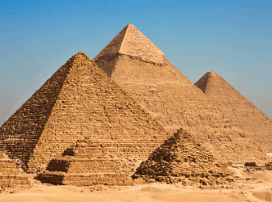
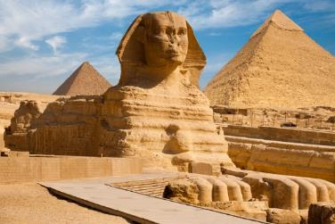

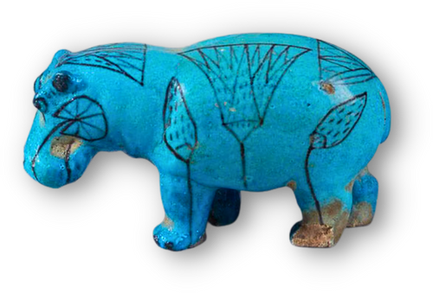
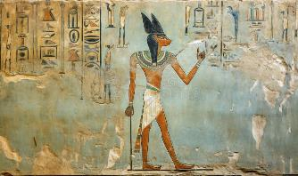
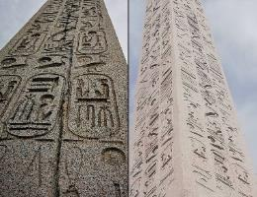
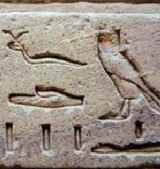






FAMILLE: MÉSOPOTAMIE
LA DÉESSE DE LA FERTILITÉ
Style artistique
Style Moyen empire Ancienne Egypte
Situer géographiquement
Nécropole Egyptienne sépulture royale
Dater millénaire siècle année
1650 à 1550 av JC
Référence artistique de l’époque
Pyramide, sphinx, fresque, hiéroglyphes
Matériaux façonnage décors
Faïence silicieuse bleue décors faune/ flore
Fonction d'usage & symbolique
Talisman protecteur du défunt (fiche5)

Slide 4
FAMILLE: MÉSOPOTAMIE
LA DÉESSE DE LA FERTILITÉ
Style artistique
Style Moyen empire Ancienne Egypte
Situer géographiquement
Nécropole Egyptienne sépulture royale
Dater millénaire siècle année
1650 à 1550 av JC
Référence artistique de l’époque
Pyramide, sphinx, fresque, hiéroglyphes
Matériaux façonnage décors
Faïence silicieuse bleue décors faune/ flore
Fonction d'usage & symbolique
Talisman protecteur du défunt (fiche5)

Slide 5
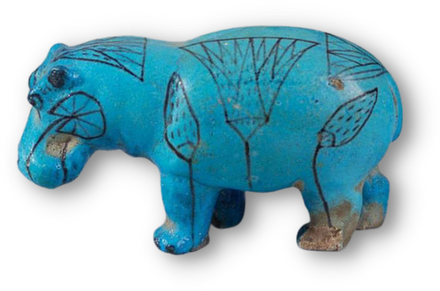

Slide 6
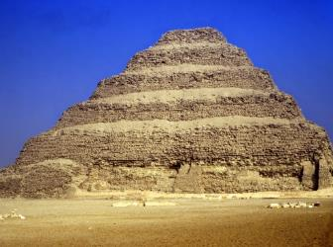
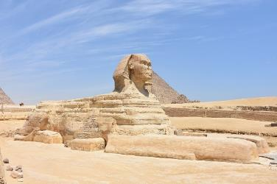

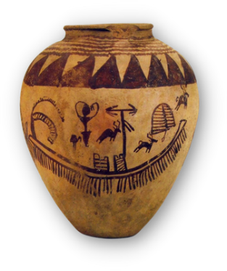
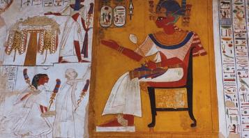
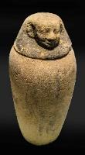
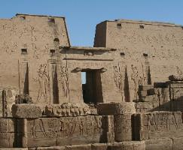
FAMILLE: MÉSOPOTAMIE
LE VASE NAGADA
Style artistique
Egypte Antique civilisation Nagada
Situer géographiquement
Egypte Nécropole Nagada proche Nil
Dater millénaire siècle année
-3500 à -3100
Référence artistique de l’époque
Pyramide,sphinx, fresque, canope Temple
Matériaux façonnage décors
Terre cuite engobe oxyde de manganèse
Fonction d'usage & symbolique
Urne ou vase funéraire à offrandes (fiche5)

Slide 7
FAMILLE: MÉSOPOTAMIE
LE VASE NAGADA
Style artistique
Egypte Antique civilisation Nagada
Situer géographiquement
Egypte Nécropole Nagada proche Nil
Dater millénaire siècle année
-3500 à -3100
Référence artistique de l’époque
Pyramide,sphinx, fresque, canope Temple
Matériaux façonnage décors
Terre cuite engobe oxyde de manganèse
Fonction d'usage & symbolique
Urne ou vase funéraire à offrandes (fiche5)

Slide 8
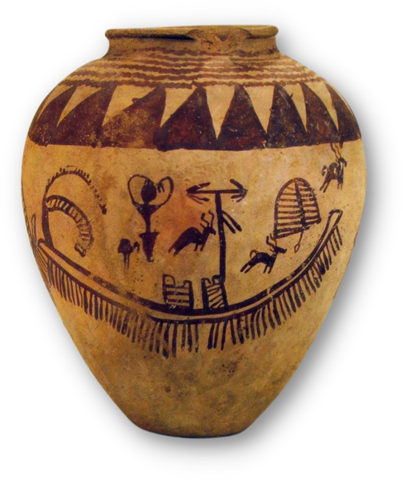

Slide 9
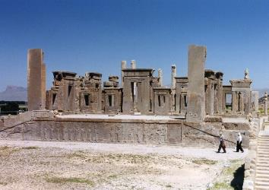
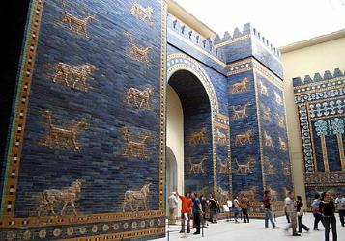

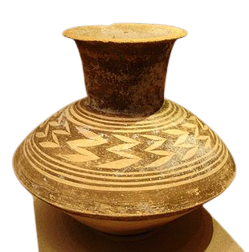
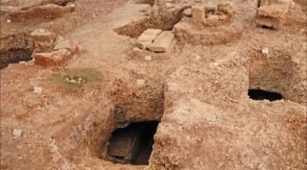
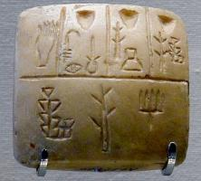
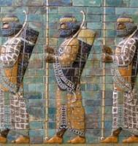
FAMILLE: MÉSOPOTAMIE
LA JARRE FUNÉRAIRE
Style artistique
Civilisation Obeid tardif
Situer géographiquement
Eridu ancienne cité Mésopotamie
Dater millénaire siècle année
6500 à 3750 av. J.-C
Référence artistique de l’époque
Palais/ Temples/ Nécropoles
Matériaux façonnage décors
Terre cuite engobe oxyde de manganèse
Fonction d'usage & symbolique
Jarre funéraire à offrandes (fiche 4)

Slide 10
FAMILLE: MÉSOPOTAMIE
LA JARRE FUNÉRAIRE
Style artistique
Civilisation Obeid tardif
Situer géographiquement
Eridu ancienne cité Mésopotamie
Dater millénaire siècle année
6500 à 3750 av. J.-C
Référence artistique de l’époque
Palais/ Temples/ Nécropoles
Matériaux façonnage décors
Terre cuite engobe oxyde de manganèse
Fonction d'usage & symbolique
Jarre funéraire à offrandes (fiche 4)

Slide 11
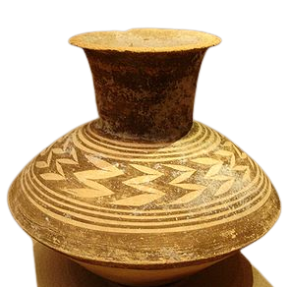

Slide 12
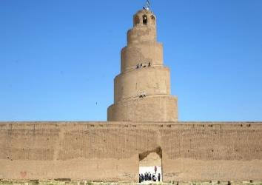
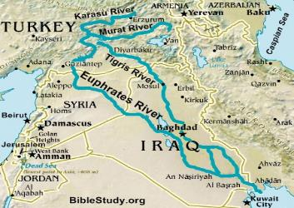

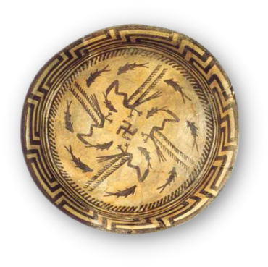
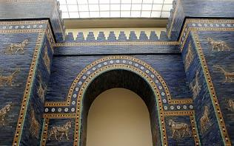
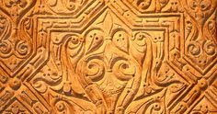
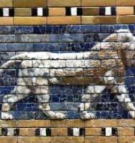
Famille: Mésopotamie
Le plat à offrandes
Style artistique
Culture de Samarra
Situer géographiquement
Mésopotamie Irak, vallée Tigre/ Euphrate
Dater millénaire siècle année
6000 av. J.-C période Néolithique
Référence artistique de l’époque
Palais,Temples, Nécropoles
Matériaux façonnage décors
Terre cuite aquatique engobe
Fonction d'usage & symbolique
Coupelle à offrandes( fiche 5)

Slide 13
Famille: Mésopotamie
Le plat à offrandes
Style artistique
Culture de Samarra
Situer géographiquement
Mésopotamie Irak, vallée Tigre/ Euphrate
Dater millénaire siècle année
6000 av. J.-C période Néolithique
Référence artistique de l’époque
Palais,Temples, Nécropoles
Matériaux façonnage décors
Terre cuite aquatique engobe
Fonction d'usage & symbolique
Coupelle à offrandes( fiche 5)

Slide 14
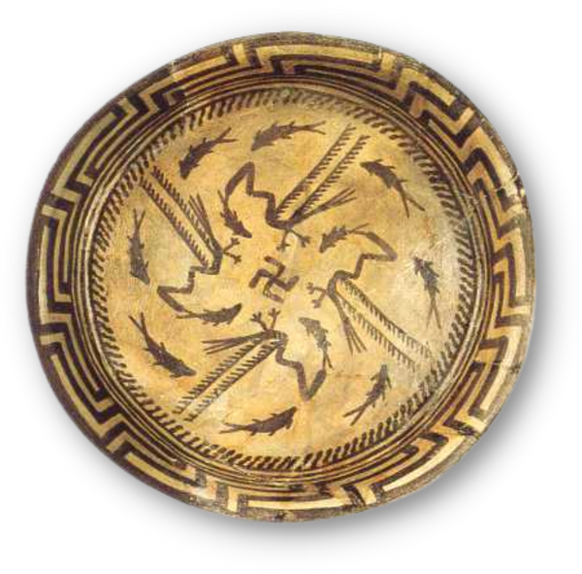

Slide 15
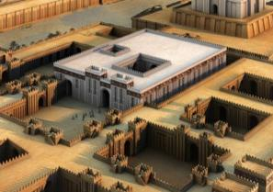
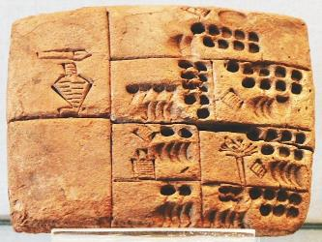

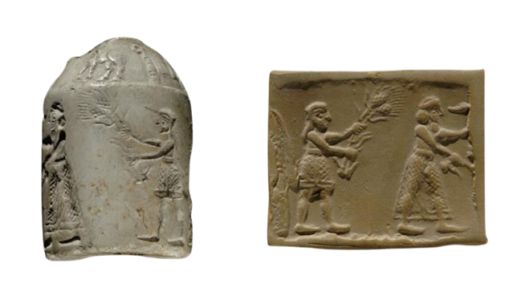

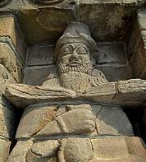
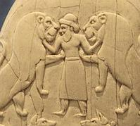
Famille: Mésopotamie
Le sceau cylindre
Style artistique
Culture URUK
Situer géographiquement
Mésopotamie Irak,Tigre/ Euphrate
Dater millénaire siècle année
3500 av. J.-C période Néolithique
Référence artistique de l’époque
Palais,Temples, sculptures divinité
Matériaux façonnage décors
Calcaire gravé Scène d’offrande + argile
Fonction d'usage & symbolique
Estampille sur terre crue/ cuite pour commerce

Slide 16
Famille: Mésopotamie
Le sceau cylindre
Style artistique
Culture URUK
Situer géographiquement
Mésopotamie Irak,Tigre/ Euphrate
Dater millénaire siècle année
3500 av. J.-C période Néolithique
Référence artistique de l’époque
Palais,Temples, sculptures divinité
Matériaux façonnage décors
Calcaire gravé Scène d’offrande + argile
Fonction d'usage & symbolique
Estampille sur terre crue/ cuite pour commerce

Slide 17
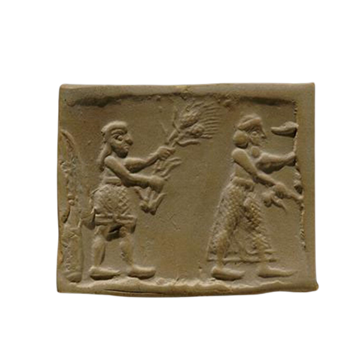
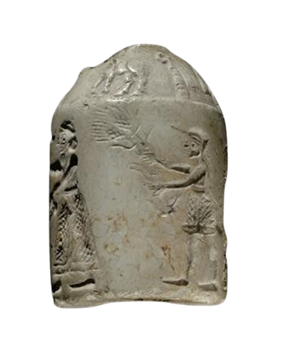

Slide 18
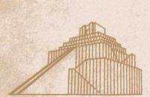
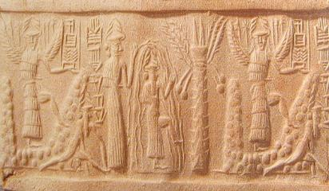

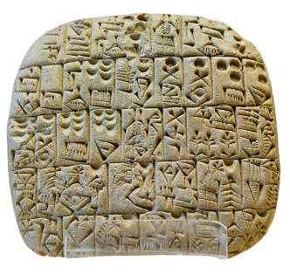
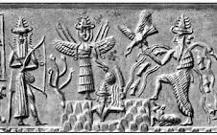
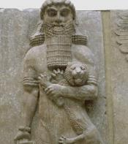
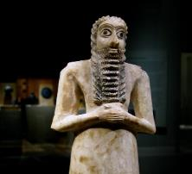
FAMILLE: MÉSOPOTAMIE
LA TABLETTE AUX PICTOGRAMMES
Style artistique
Culture Sumérienne
Situer géographiquement
Mésopotamie Shuruppak Irak
Dater millénaire siècle année
2000 av. J.-C période Néolithique
Référence artistique de l’époque
Ziggourat Irak/ Calame d’argile/ gilgamesh
Matériaux façonnage décors
Terre cuite gravée: signes/pictogrammes
Fonction d'usage & symbolique
Tablette cunéiforme administrative de vente

Slide 19
FAMILLE: MÉSOPOTAMIE
LA TABLETTE AUX PICTOGRAMMES
Style artistique
Culture Sumérienne
Situer géographiquement
Mésopotamie Shuruppak Irak
Dater millénaire siècle année
2000 av. J.-C période Néolithique
Référence artistique de l’époque
Ziggourat Irak/ Calame d’argile/ gilgamesh
Matériaux façonnage décors
Terre cuite gravée: signes/pictogrammes
Fonction d'usage & symbolique
Tablette cunéiforme administrative de vente

Slide 20


Slide 21
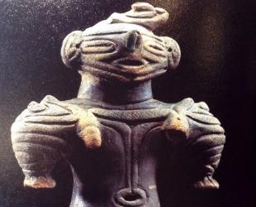
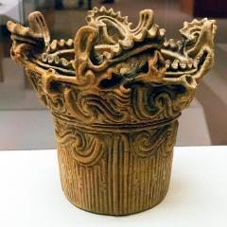
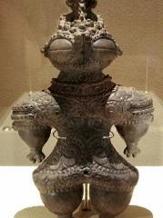
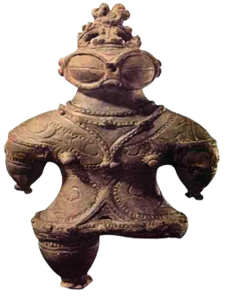
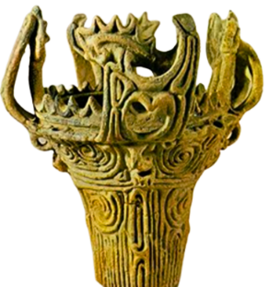
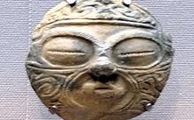
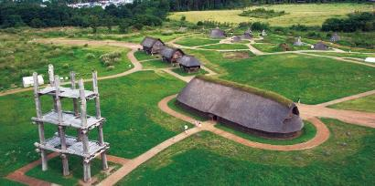
FAMILLE: JAPON
LE DOGU
Style artistique
Jomon
Situer géographiquement
Japon
Dater millénaire siècle année
Néolithique -10000/-400
Référence artistique de l’époque
vases/ dogu/ masques
Matériaux façonnage décors
Terre cuite colombinage, modelage
Fonction d'usage & symbolique
Statuette/ idole / vase funéraire(fiche 3)
Virginie Casteleyn campus LDV Antibes

Slide 22
FAMILLE: JAPON
LE DOGU
Style artistique
Jomon
Situer géographiquement
Japon
Dater millénaire siècle année
Néolithique -10000/-400
Référence artistique de l’époque
vases/ dogu/ masques
Matériaux façonnage décors
Terre cuite colombinage, modelage
Fonction d'usage & symbolique
Statuette/ idole / vase funéraire(fiche 3)

Slide 23
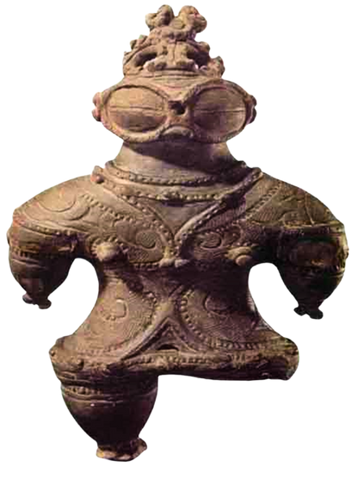

Virginie Casteleyn campus LDV Antibes

Slide 24
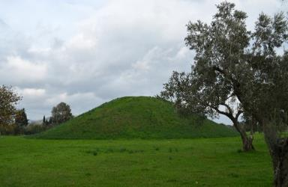





FAMILLE: JAPON
LA JARRE ENFUMÉE
Style artistique
Epoque Yayoi 300 av JC
Situer géographiquement
Japon
Dater millénaire siècle année
1er / 2ème siècle
Référence artistique de l’époque
Tertres/ Tumulus/ Tombeaux / Nécropoles
Matériaux façonnage décors
Terre cuite ( basse température) enfumée
Fonction d'usage & symbolique
Jarre/ conservation (fiche 3)
Virginie Casteleyn campus LDV Antibes

Slide 25
FAMILLE: JAPON
LA JARRE ENFUMÉE
Style artistique
Epoque Yayoi 300 av JC
Situer géographiquement
Japon
Dater millénaire siècle année
1er / 2ème siècle
Référence artistique de l’époque
Tertres/ Tumulus/ Tombeaux / Nécropoles
Matériaux façonnage décors
Terre cuite ( basse température) enfumée
Fonction d'usage & symbolique
Jarre/ conservation (fiche 3)

Slide 26


Slide 27






FAMILLE: JAPON
L’HANIWA
Style artistique
Période Kofun
Situer géographiquement
Japon, île de Honshu préfecture de Nara
Dater millénaire siècle année
du 3éme au 7éme siècle
Référence artistique de l’époque
Tumulus Ota/ Temple Yama dera/ lanternes
Matériaux façonnage décors
Terre cuite engobe rouge colombinage plaque
Fonction d'usage & symbolique
Haniwa Funéraire/ tombe/ gardien défunts, ( fiche 3)

Slide 28
FAMILLE: JAPON
L’HANIWA
Style artistique
Période Kofun
Situer géographiquement
Japon, île de Honshu préfecture de Nara
Dater millénaire siècle année
du 3éme au 7éme siècle
Référence artistique de l’époque
Tumulus Ota/ Temple Yama dera/ lanternes
Matériaux façonnage décors
Terre cuite engobe rouge colombinage plaque
Fonction d'usage & symbolique
Haniwa Funéraire/ tombe/ gardien défunts, ( fiche 3)

Slide 29
Virginie Casteleyn campus LDV Antibes

Slide 30






FAMILLE: JAPON
LA JARRE À CÉRÉALES
Style artistique
L'époque de Kamakura
Situer géographiquement
Japon
Dater, millénaire siècle année
XIIème siècle
Référence artistique de l’époque
Boudha/rouleaux illustrés/ Pagode
Matériaux ,façonnage, décors...
Grès
Fonction d'usage et symbolique
Utilitaire / jarre conservation des céréales F7

Slide 31
FAMILLE: JAPON
LA JARRE À CÉRÉALES
Style artistique
L'époque de Kamakura
Situer géographiquement
Japon
Dater, millénaire siècle année
XIIème siècle
Référence artistique de l’époque
Boudha/rouleaux illustrés/ Pagode
Matériaux ,façonnage, décors...
Grès
Fonction d'usage et symbolique
Utilitaire / jarre conservation des céréales F7

Slide 32

Virginie Casteleyn campus LDV Antibes

Slide 33






FAMILLE: JAPON
LE GRAND PLAT COBALT
Style artistique
Style Kraak Période EDO
Situer géographiquement
Japon/ Arita
Dater millénaire siècle année
XVIIème siècle 1660-1680
Référence artistique de l’époque
Estampe japonaise Hiroshige. Hokusai/ Pagodes
Matériaux façonnage décors
Porcelaine décor bleu ( cobalt) floral médaillon
Fonction d'usage & symbolique
Plat utilitaire bouquet de pivoines (fiche 7)
Virginie Casteleyn campus LDV Antibes

Slide 34
FAMILLE: JAPON
LE GRAND PLAT COBALT
Style artistique
Style Kraak Période EDO
Situer géographiquement
Japon/ Arita
Dater millénaire siècle année
XVIIème siècle 1660-1680
Référence artistique de l’époque
Estampe japonaise Hiroshige. Hokusai/ Pagodes
Matériaux façonnage décors
Porcelaine décor bleu ( cobalt) floral médaillon
Fonction d'usage & symbolique
Plat utilitaire bouquet de pivoines (fiche 7)
Virginie Casteleyn campus LDV Antibes

Slide 35

Virginie Casteleyn campus LDV Antibes

Slide 36







FAMILLE: JAPON
LE PLAT IMARI
Style artistique
Style kinrande, brocard d'or Epoque EDO
Situer géographiquement
Japon Imari / Arita
Dater millénaire siècle année
XVIIIème et XIXème siècle
Référence artistique de l’époque
Estampe japonaise Hiroshige. Hokusai
Matériaux façonnage décors
Porcelaine + cobalt + fer + or floral/ asymétrique
Fonction d'usage & symbolique
Utilitaire assiette/ plat (fiche7)
Virginie Casteleyn campus LDV Antibes

Slide 37
FAMILLE: JAPON
LE PLAT IMARI
Style artistique
Style kinrande, brocard d'or Epoque EDO
Situer géographiquement
Japon Imari / Arita
Dater millénaire siècle année
XVIIIème et XIXème siècle
Référence artistique de l’époque
Estampe japonaise Hiroshige. Hokusai
Matériaux façonnage décors
Porcelaine + cobalt + fer + or floral/ asymétrique
Fonction d'usage & symbolique
Utilitaire assiette/ plat (fiche7)
Virginie Casteleyn campus LDV Antibes

Slide 38


Virginie Casteleyn campus LDV Antibes

Slide 39






FAMILLE: CHINE
LA VERSEUSE TRIPODE
Style artistique
Culture de Longshan du Shandong
Situer géographiquement
Chine
Dater millénaire siècle année
vers - 3000
Référence artistique de l’époque
Tertre/ Tumulus/ village/ outillage agricole
Matériaux façonnage décors
Terre cuite
Fonction d'usage & symbolique
Verseuse tripode (fiche 6)
Virginie Casteleyn campus LDV Antibes

Slide 40
FAMILLE: CHINE
LA VERSEUSE TRIPODE
Style artistique
Culture de Longshan du Shandong
Situer géographiquement
Chine
Dater millénaire siècle année
vers - 3000
Référence artistique de l’époque
Tertre/ Tumulus/ village/ outillage agricole
Matériaux façonnage décors
Terre cuite
Fonction d'usage & symbolique
Verseuse tripode (fiche 6)
Virginie Casteleyn campus LDV Antibes

Slide 41

Virginie Casteleyn campus LDV Antibes

Slide 42







FAMILLE: CHINE
LA JOUEUSE DE POLO
Style artistique
Période dynastie Tang
Situer géographiquement
Chine
Dater millénaire siècle année
vers 700 de (581-618)
Référence artistique de l’époque
Pagode Xian/ Dragon bronze Shaanxi/
fresque mausolé Qianling / estampes
Matériaux façonnage décors
Terre cuite engobe polychrome ronde-bosse
Fonction d'usage & symbolique
Joueuse de polo figurine funéraire (fiche 6)
Virginie Casteleyn campus LDV Antibes

Slide 43
FAMILLE: CHINE
LA JOUEUSE DE POLO
Style artistique
Période dynastie Tang
Situer géographiquement
Chine
Dater millénaire siècle année
vers 700 de (581-618)
Référence artistique de l’époque
Pagode Xian/ Dragon bronze Shaanxi/
fresque mausolé Qianling / estampes
Matériaux façonnage décors
Terre cuite engobe polychrome ronde-bosse
Fonction d'usage & symbolique
Joueuse de polo figurine funéraire (fiche 6)
Virginie Casteleyn campus LDV Antibes

Slide 44


Virginie Casteleyn campus LDV Antibes

Slide 45






FAMILLE: CHINE
LA VERSEUSE ZOOMORPHE
Style artistique
Période dynastie Song du nord
Situer géographiquement
Chine , Shaanxi, Yaozhou
Dater millénaire siècle année
xe siècle (fin) - xie siècle (début)
Référence artistique de l’époque
Temples Statue de Guan Yin,
peinture chinoise du XIIe siècle.
Matériaux façonnage décors
Grés/ Céladon/ décor pivoine/ tête de phénix
Fonction d'usage & symbolique
Verseuse à alcool aussi appelé Dong (fiche6)
Virginie Casteleyn campus LDV Antibes

Slide 46
FAMILLE: CHINE
LA VERSEUSE ZOOMORPHE
Style artistique
Période dynastie Song du nord
Situer géographiquement
Chine , Shaanxi, Yaozhou
Dater millénaire siècle année
xe siècle (fin) - xie siècle (début)
Référence artistique de l’époque
Temples Statue de Guan Yin,
peinture chinoise du XIIe siècle.
Matériaux façonnage décors
Grés/ Céladon/ décor pivoine/ tête de phénix
Fonction d'usage & symbolique
Verseuse à alcool aussi appelé Dong (fiche6)

Slide 47

Virginie Casteleyn campus LDV Antibes

Slide 48






FAMILLE: CHINE
LE BRÛLE ENCENS
Style artistique
Période dynastie Yuan
Situer géographiquement
Chine
Dater millénaire siècle année
1271 - 1368
Référence artistique de l’époque
Temples / Estampes/ figurines
Matériaux façonnage décors
Kaolin + argile réfractère
Sancai 3 couleurs + glaçures coulures
Fonction d'usage & symbolique
Brûle encens (fiche6)
Virginie Casteleyn campus LDV Antibes

Slide 49
FAMILLE: CHINE
LE BRÛLE ENCENS
Style artistique
Période dynastie Yuan
Situer géographiquement
Chine
Dater millénaire siècle année
1271 - 1368
Référence artistique de l’époque
Temples / Estampes/ figurines
Matériaux façonnage décors
Kaolin + argile réfractère
Sancai 3 couleurs + glaçures coulures
Fonction d'usage & symbolique
Brûle encens (fiche6)
Virginie Casteleyn campus LDV Antibes

Slide 50

Virginie Casteleyn campus LDV Antibes

Slide 51








FAMILLE: CHINE
LA GOURDE
Style artistique
Période dynastie Ming
Situer géographiquement
Chine
Dater millénaire siècle année
Hongwu (1368-1398)
Référence artistique de l’époque
La tour du tambour de Pékin
Statue d'un soldat gardien/ grande muraille
Matériaux façonnage décors
Porcelaine translucide décor floral
blanc bleu oxyde de cobalt
Fonction d'usage & symbolique
Gourde bianhu (fiche6)
Virginie Casteleyn campus LDV Antibes

Slide 52
FAMILLE: CHINE
LA GOURDE
Style artistique
Période dynastie Ming
Situer géographiquement
Chine
Dater millénaire siècle année
Hongwu (1368-1398)
Référence artistique de l’époque
La tour du tambour de Pékin
Statue d'un soldat gardien/ grande muraille
Matériaux façonnage décors
Porcelaine translucide décor floral
blanc bleu oxyde de cobalt
Fonction d'usage & symbolique
Gourde bianhu (fiche6)
Virginie Casteleyn campus LDV Antibes

Slide 53



Virginie Casteleyn campus LDV Antibes

Slide 54






FAMILLE: CHINE
L’AIGUIÈRE À ABLUTIONS
Style artistique
Période dynastie Qing style Tibétain
Situer géographiquement
Chine Qianlong
Dater millénaire siècle année
18ème
Référence artistique de l’époque
Temples Tibétains
Matériaux façonnage décors
Porcelaines polychromes
Fonction d'usage & symbolique
Aiguière d’ablution (fiche 6)
Virginie Casteleyn campus LDV Antibes

Slide 55
FAMILLE: CHINE
L’AIGUIÈRE À ABLUTIONS
Style artistique
Période dynastie Qing style Tibétain
Situer géographiquement
Chine Qianlong
Dater millénaire siècle année
18ème
Référence artistique de l’époque
Temples Tibétains
Matériaux façonnage décors
Porcelaines polychromes
Fonction d'usage & symbolique
Aiguière d’ablution (fiche 6)
Virginie Casteleyn campus LDV Antibes

Slide 56

Virginie Casteleyn campus LDV Antibes

Slide 57






FAMILLE: ANTIQUITÉ GRECO-ROMAINE
LE KERNOS
Style artistique
Période Antique Chypro- géométrique
Situer géographiquement
Chypre
Dater millénaire siècle année
-1050/-900
Référence artistique de l’époque
Cité antique de salamine et kourion
Matériaux façonnage décors
Terre cuite taureau engobe
Fonction d'usage & symbolique
Kernos vase à offrandes (fiche 8)
Virginie Casteleyn campus LDV Antibes

Slide 58
FAMILLE: ANTIQUITÉ GRECO-ROMAINE
LE KERNOS
Style artistique
Période Antique Chypro- géométrique
Situer géographiquement
Chypre
Dater millénaire siècle année
-1050/-900
Référence artistique de l’époque
Cité antique de salamine et kourion
Matériaux façonnage décors
Terre cuite taureau engobe
Fonction d'usage & symbolique
Kernos vase à offrandes (fiche 8)
Virginie Casteleyn campus LDV Antibes

Slide 59

Virginie Casteleyn campus LDV Antibes

Slide 60






FAMILLE: ANTIQUITÉ GRECO-ROMAINE
LE CRATÈRE MYCÉNIEN
Style artistique
Grece
Situer géographiquement
Mycenes
Dater millénaire siècle année
380/ 370 avant JC
Référence artistique de l’époque
Porte des lions, masque funeraire, figurine
Matériaux façonnage décors
Terre cuite vernis d’engobe, mythologie
Fonction d'usage & symbolique
Cratère mélanger eau & vin/ épices (fiche 8)
Virginie Casteleyn campus LDV Antibes

Slide 61
FAMILLE: ANTIQUITÉ GRECO-ROMAINE
LE CRATÈRE MYCÉNIEN
Style artistique
Grece
Situer géographiquement
Mycenes
Dater millénaire siècle année
380/ 370 avant JC
Référence artistique de l’époque
Porte des lions, masque funeraire, figurine
Matériaux façonnage décors
Terre cuite vernis d’engobe, mythologie
Fonction d'usage & symbolique
Cratère mélanger eau & vin/ épices (fiche 8)
Virginie Casteleyn campus LDV Antibes

Slide 62

Virginie Casteleyn campus LDV Antibes

Slide 63






FAMILLE: ANTIQUITÉ GRECO-ROMAINE
LE PYXIS
Style artistique
Période Géométrique
Situer géographiquement
Grèce Antique Athènes porte de Dipylon
Dater millénaire siècle année
-800
Référence artistique de l’époque
Kouros/ Temple/ Le Dipylon/ fresques
Matériaux façonnage décors
Terre cuite engobes méandres/ frises/ cheval
Fonction d'usage & symbolique
Pyxis à anses/ vase/ coffret à bijoux (fiche8)
Virginie Casteleyn campus LDV Antibes

Slide 64
FAMILLE: ANTIQUITÉ GRECO-ROMAINE
LE PYXIS
Style artistique
Période Géométrique
Situer géographiquement
Grèce Antique Athènes porte de Dipylon
Dater millénaire siècle année
-800
Référence artistique de l’époque
Kouros/ Temple/ Le Dipylon/ fresques
Matériaux façonnage décors
Terre cuite engobes méandres/ frises/ cheval
Fonction d'usage & symbolique
Pyxis à anses/ vase/ coffret à bijoux (fiche8)
Virginie Casteleyn campus LDV Antibes

Slide 65

Virginie Casteleyn campus LDV Antibes

Slide 66






FAMILLE: ANTIQUITÉ GRECO-ROMAINE
L’AMPHORE
Style artistique
Période figure noire sur fond rouge
Situer géographiquement
Grèce Antique Athènes
Dater millénaire siècle année
-540
Référence artistique de l’époque
Kouros/ Temple/ Le Dipylon/ peintres sur céramique
Matériaux façonnage décors
Terre cuite Achile et Ajax jouant aux dés/ mythologie
Fonction d'usage & symbolique
Amphore (fiche 8)
Virginie Casteleyn campus LDV Antibes

Slide 67
FAMILLE: ANTIQUITÉ GRECO-ROMAINE
L’AMPHORE
Style artistique
Période figure noire sur fond rouge
Situer géographiquement
Grèce Antique Athènes
Dater millénaire siècle année
-540
Référence artistique de l’époque
Kouros/ Temple/ Le Dipylon/ peintres sur céramique
Matériaux façonnage décors
Terre cuite Achile et Ajax jouant aux dés/ mythologie
Fonction d'usage & symbolique
Amphore (fiche 8)
Virginie Casteleyn campus LDV Antibes

Slide 68

Virginie Casteleyn campus LDV Antibes

Slide 69







FAMILLE: ANTIQUITÉ GRECO-ROMAINE
LE RYTHON
Style artistique
Période orientalisante figures rouges/ noires
Situer géographiquement
Grèce Antique Athènes
Dater millénaire siècle année
-470-460
Référence artistique de l’époque
Mosaïques/ Temple athena/ mythologie
Matériaux façonnage décors
Terre cuite vernis d’engobes palmettes
Fonction d'usage & symbolique
Rython zoomorphe bélier/ vase à boire (fiche 8)
Virginie Casteleyn campus LDV Antibes

Slide 70
FAMILLE: ANTIQUITÉ GRECO-ROMAINE
LE RYTHON
Style artistique
Période orientalisante figures rouges/ noires
Situer géographiquement
Grèce Antique Athènes
Dater millénaire siècle année
-470-460
Référence artistique de l’époque
Mosaïques/ Temple athena/ mythologie
Matériaux façonnage décors
Terre cuite vernis d’engobes palmettes
Fonction d'usage & symbolique
Rython zoomorphe bélier/ vase à boire (fiche 8)
Virginie Casteleyn campus LDV Antibes

Slide 71


Virginie Casteleyn campus LDV Antibes

Slide 72






FAMILLE: ANTIQUITÉ GRECO-ROMAINE
LE CRATÈRE À FIGURES ROUGES
Style artistique
Période classique figure rouge sur fond noir
Situer géographiquement
Grèce Antique, Apulie
Dater millénaire siècle année
380/ 370 avant JC
Référence artistique de l’époque
Temples d'Athéna, Parthénon, colonne
Matériaux façonnage décors
Terre cuite vernis d’engobe, mythologie
Fonction d'usage & symbolique
Cratère: mélanger eau,vin, épices (fiche 8)
Virginie Casteleyn campus LDV Antibes

Slide 73
FAMILLE: ANTIQUITÉ GRECO-ROMAINE
LE CRATÈRE À FIGURES ROUGES
Style artistique
Période classique figure rouge sur fond noir
Situer géographiquement
Grèce Antique, Apulie
Dater millénaire siècle année
380/ 370 avant JC
Référence artistique de l’époque
Temples d'Athéna, Parthénon, colonne
Matériaux façonnage décors
Terre cuite vernis d’engobe, mythologie
Fonction d'usage & symbolique
Cratère: mélanger eau,vin, épices (fiche 8)
Virginie Casteleyn campus LDV Antibes

Slide 74

Virginie Casteleyn campus LDV Antibes

Slide 75







FAMILLE: ANTIQUITÉ GRECO-ROMAINE
LA SIGILLÉE BONUS
Style artistique
Antiquité romaine / gallo romain
Situer géographiquement
Rome, Italie et France
Dater millénaire siècle année
VIII éme siécle avant JC à + 100
Référence artistique de l’époque
Temples/ thermes de Venus/
Figures ronde-bosse
Matériaux façonnage décors
Terre sigillée estampillée
Fonction d'usage & symbolique
Céramique utilitaire/ service de table (fiche8)
Virginie Casteleyn campus LDV Antibes

Slide 76

FAMILLE: ANTIQUITÉ GRECO-ROMAINE
LA SIGILLÉE BONUS
Style artistique
Antiquité romaine / gallo romain
Situer géographiquement
Rome, Italie et France
Dater millénaire siècle année
VIII éme siécle avant JC à + 100
Référence artistique de l’époque
Temples/ thermes de Venus/
Figures ronde-bosse
Matériaux façonnage décors
Terre sigillée estampillée
Fonction d'usage & symbolique
Céramique utilitaire/ service de table (fiche8)
Virginie Casteleyn campus LDV Antibes

Slide 77

Virginie Casteleyn campus LDV Antibes

Slide 78







FAMILLE: PRÉCOLOMBIENNE
LA CIVILISATION CHAVIN
Style artistique
Précolombien/ civilisation chavin
Situer géographiquement
Amérique latine Pérou Cordillère des Andes
Dater millénaire siècle année
Civilisation Chavin de -800 à -100
Référence artistique de l’époque
Temples, Machu Pichu
Matériaux façonnage décors
Terre cuite moulée décor aux engobes polie
Fonction d'usage & symbolique
Rituel, vase siffleurs col étriers (fiche 9)
Virginie Casteleyn campus LDV Antibes

Slide 79
FAMILLE: PRÉCOLOMBIENNE
LA CIVILISATION CHAVIN
Style artistique
Précolombien/ civilisation chavin
Situer géographiquement
Amérique latine Pérou Cordillère des Andes
Dater millénaire siècle année
Civilisation Chavin de -800 à -100
Référence artistique de l’époque
Temples, Machu Pichu
Matériaux façonnage décors
Terre cuite moulée décor aux engobes polie
Fonction d'usage & symbolique
Rituel, vase siffleurs col étriers (fiche 9)

Slide 80


Virginie Casteleyn campus LDV Antibes

Slide 81






FAMILLE: PRÉCOLOMBIENNE
LA CIVILISATION NAZCA
Style artistique
Précolombien/ civilisation Nazca
Situer géographiquement
Amérique latine Pérou Cordillère des Andes
Dater millénaire siècle année
Civilisation Nazca -300 à 800
Référence artistique de l’époque
Temples Incas, Machu Pichu/ Géoglyphes
Matériaux façonnage décors
Terre cuite moulée décor aux engobes polie
Fonction d'usage & symbolique
Rituel, cérémonie (fiche 9)
Virginie Casteleyn campus LDV Antibes

Slide 82
FAMILLE: PRÉCOLOMBIENNE
LA CIVILISATION NAZCA
Style artistique
Précolombien/ civilisation Nazca
Situer géographiquement
Amérique latine Pérou Cordillère des Andes
Dater millénaire siècle année
Civilisation Nazca -300 à 800
Référence artistique de l’époque
Temples Incas, Machu Pichu/ Géoglyphes
Matériaux façonnage décors
Terre cuite moulée décor aux engobes polie
Fonction d'usage & symbolique
Rituel, cérémonie (fiche 9)
Virginie Casteleyn campus LDV Antibes

Slide 83


Virginie Casteleyn campus LDV Antibes

Slide 84








FAMILLE: PRÉCOLOMBIENNE
LA CIVILISATION MOCHICA
Style artistique
Précolombien/ civilisation Mochica/ anthropomorphe
Situer géographiquement
Amérique latine/ Pérou
Dater millénaire siècle année
-100 à +700
Référence artistique de l’époque
Fresque murale/Nécropoles/ Machu Picchu
Matériaux façonnage décors
Terre cuite moulage polie engobes ronde bosse
Fonction d'usage & symbolique
Vase bouteille étrier/ siffleur/ cérémonie/ huacos funéraire (fiche 9)
Virginie Casteleyn campus LDV Antibes

Slide 85
FAMILLE: PRÉCOLOMBIENNE
LA CIVILISATION MOCHICA
Style artistique
Précolombien/ civilisation Mochica/ anthropomorphe
Situer géographiquement
Amérique latine/ Pérou
Dater millénaire siècle année
-100 à +700
Référence artistique de l’époque
Fresque murale/Nécropoles/ Machu Picchu
Matériaux façonnage décors
Terre cuite moulage polie engobes ronde bosse
Fonction d'usage & symbolique
Vase bouteille étrier/ siffleur/ cérémonie/ huacos funéraire (fiche 9)
Virginie Casteleyn campus LDV Antibes

Slide 86


Virginie Casteleyn campus LDV Antibes

Slide 87







FAMILLE: PRÉCOLOMBIENNE
LA CIVILISATION MAYA
Style artistique
Précolombien/ civilisation Maya
Situer géographiquement
Amérique latine Mexique
Dater millénaire siècle année
de 550 à 950
Référence artistique de l’époque
Temples/ petroglyphes/ écriture/ronde bosse
Matériaux façonnage décors
Terre cuite moulée/estampage/pastillage
Fonction d'usage & symbolique
Rituel, cérémonie (fiche 9)
Virginie Casteleyn campus LDV Antibes

Slide 88
FAMILLE: PRÉCOLOMBIENNE
LA CIVILISATION MAYA
Style artistique
Précolombien/ civilisation Maya
Situer géographiquement
Amérique latine Mexique
Dater millénaire siècle année
de 550 à 950
Référence artistique de l’époque
Temples/ petroglyphes/ écriture/ronde bosse
Matériaux façonnage décors
Terre cuite moulée/estampage/pastillage
Fonction d'usage & symbolique
Rituel, cérémonie (fiche 9)
Virginie Casteleyn campus LDV Antibes

Slide 89


Virginie Casteleyn campus LDV Antibes

Slide 90







FAMILLE: PRÉCOLOMBIENNE
LA CIVILISATION RECUAY
Style artistique
Précolombien/ civilisation Recuay
Situer géographiquement
Amérique latine/ Pérou
Dater millénaire siècle année
300 à 600
Référence artistique de l’époque
Machu Picchu/ bijoux/ pierres jade
Matériaux façonnage décors
Terre cuite moulage cuisson basse température
décors engobes pastillage
Fonction d'usage & symbolique
Vase bouteille siffleur/ rituel/ funéraire fiche 9
Virginie Casteleyn campus LDV Antibes

Slide 91
FAMILLE: PRÉCOLOMBIENNE
LA CIVILISATION RECUAY
Style artistique
Précolombien/ civilisation Recuay
Situer géographiquement
Amérique latine/ Pérou
Dater millénaire siècle année
300 à 600
Référence artistique de l’époque
Machu Picchu/ bijoux/ pierres jade
Matériaux façonnage décors
Terre cuite moulage cuisson basse température
décors engobes pastillage
Fonction d'usage & symbolique
Vase bouteille siffleur/ rituel/ funéraire fiche 9
Virginie Casteleyn campus LDV Antibes

Slide 92


Virginie Casteleyn campus LDV Antibes

Slide 93






FAMILLE: PRÉCOLOMBIENNE
LA CIVILISATION CHIMU
Style artistique
Précolombien/ civilisation Chimu/ zoomorphe
Situer géographiquement
Amérique latine/ Pérou
Dater millénaire siècle année
-100 à +700
Référence artistique de l’époque
Machu Picchu/ Palenque
Matériaux façonnage décors
Terre cuite moulage décors engobes
athmosphère réductrice
Fonction d'usage & symbolique
  Vase siffleur col étrier/ ritual (fiche 9)
Virginie Casteleyn campus LDV Antibes

Slide 94
FAMILLE: PRÉCOLOMBIENNE
LA CIVILISATION CHIMU
Style artistique
Précolombien/ civilisation Chimu/ zoomorphe
Situer géographiquement
Amérique latine/ Pérou
Dater millénaire siècle année
-100 à +700
Référence artistique de l’époque
Machu Picchu/ Palenque
Matériaux façonnage décors
Terre cuite moulage décors engobes
athmosphère réductrice
Fonction d'usage & symbolique
  Vase siffleur col étrier/ ritual (fiche 9)
Virginie Casteleyn campus LDV Antibes

Slide 95


Virginie Casteleyn campus LDV Antibes

Slide 96





FAMILLE: LE 16ÈME SIÈCLE
LES RUSTIQUES FIGULINES
Style artistique
Bernard Palissy céramiste période Baroque
Situer géographiquement
France
Dater millénaire siècle année
16 eme siècle
Référence artistique de l’époque
Vélasquez/ Rembrant/ Le caravage/ Renaissance
Matériaux façonnage décors
Rustiques figulines moulées faïence émaillée jaspeée
Fonction d'usage & symbolique
Plat d’apparat en relief ( fiche 12)
Virginie Casteleyn campus LDV Antibes

Slide 97
FAMILLE: LE 16ÈME SIÈCLE
LES RUSTIQUES FIGULINES
Style artistique
Bernard Palissy céramiste période Baroque
Situer géographiquement
France
Dater millénaire siècle année
16 eme siècle
Référence artistique de l’époque
Vélasquez/ Rembrant/ Le caravage/ Renaissance
Matériaux façonnage décors
Rustiques figulines moulées faïence émaillée jaspeée
Fonction d'usage & symbolique
Plat d’apparat en relief ( fiche 12)
Virginie Casteleyn campus LDV Antibes

Slide 98

Virginie Casteleyn campus LDV Antibes

Slide 99





FAMILLE: LE 16ÈME SIÈCLE
L’AIGUIÈRE DE ST PORCHAIRE
Style artistique
Saint-Porchaire/ Orfèvrerie/ Architecture Gothique
Situer géographiquement
Saint- Porchaire France
Dater millénaire siècle année
16éme siècle
Référence artistique de l’époque
Château de Chambord/ art décoratifs/
tapisserie/ Enluminures ( fiche 12)
Matériaux façonnage décors
Terre cuite émail stannifère couleur ivoire décors fins
Fonction d'usage & symbolique
Aiguière décor grotesque architectural
reliure orfèvrerie
Virginie Casteleyn campus LDV Antibes

Slide 100
FAMILLE: LE 16ÈME SIÈCLE
L’AIGUIÈRE DE ST PORCHAIRE
Style artistique
Saint-Porchaire/ Orfèvrerie/ Architecture Gothique
Situer géographiquement
Saint- Porchaire France
Dater millénaire siècle année
16éme siècle
Référence artistique de l’époque
Château de Chambord/ art décoratifs/
tapisserie/ Enluminures ( fiche 12)
Matériaux façonnage décors
Terre cuite émail stannifère couleur ivoire décors fins
Fonction d'usage & symbolique
Aiguière décor grotesque architectural
reliure orfèvrerie
Virginie Casteleyn campus LDV Antibes

Slide 101

Virginie Casteleyn campus LDV Antibes

Slide 102





FAMILLE: LE 16ÈME SIÈCLE
LE PLAT D’IZNIK
Style artistique
Céramique Ottomane groupe dit de Damas
Situer géographiquement
Iznik Turquie
Dater millénaire siècle année
16ème siècle
Référence artistique de l’époque
Dorures, calligraphie,
église sainte sophie (6eme siecle)
Matériaux façonnage décors
faïence silicieuse décor floral/ animalier polychrome
à fritte plombeuse décor sur engobe et sous glaçure
Fonction d'usage & symbolique
Plat au paon ( fiche 10)
Virginie Casteleyn campus LDV Antibes

Slide 103

FAMILLE: LE 16ÈME SIÈCLE
LE PLAT D’IZNIK
Style artistique
Céramique Ottomane groupe dit de Damas
Situer géographiquement
Iznik Turquie
Dater millénaire siècle année
16ème siècle
Référence artistique de l’époque
Dorures, calligraphie,
église sainte sophie (6eme siecle)
Matériaux façonnage décors
faïence silicieuse décor floral/ animalier polychrome
à fritte plombeuse décor sur engobe et sous glaçure
Fonction d'usage & symbolique
Plat au paon ( fiche 10)
Virginie Casteleyn campus LDV Antibes

Slide 104

Virginie Casteleyn campus LDV Antibes

Slide 105





FAMILLE: LE 16ÈME SIÈCLE
LE PLAT HISPANO-MAURESQUE
Style artistique
hispano Mauresque ( islamique)
Situer géographiquement
Espagne
Dater millénaire siècle année
16éme siècle
Référence artistique de l’époque
Alcazar Séville/ Alhambra Grenade/ Mosquée Cordoue
Matériaux façonnage décors
Faïence hispano mauresque lustres métalliques
Fonction d'usage & symbolique
Plat d’apparat ( fiche 10)
Virginie Casteleyn campus LDV Antibes

Slide 106
FAMILLE: LE 16ÈME SIÈCLE
LE PLAT HISPANO-MAURESQUE
Style artistique
hispano Mauresque ( islamique)
Situer géographiquement
Espagne
Dater millénaire siècle année
16éme siècle
Référence artistique de l’époque
Alcazar Séville/ Alhambra Grenade/ Mosquée Cordoue
Matériaux façonnage décors
Faïence hispano mauresque lustres métalliques
Fonction d'usage & symbolique
Plat d’apparat ( fiche 10)
Virginie Casteleyn campus LDV Antibes

Slide 107
Virginie Casteleyn campus LDV Antibes

Slide 108





FAMILLE: LE 16ÈME SIÈCLE
LE DÉCOR À ISTORIATO
Style artistique
Majolique Renaissance
Situer géographiquement
Urbino manufacture Italienne
Dater millénaire siècle année
16ème siècle
Référence artistique de l’époque
De Vinci/ Michel Ange/ Boticcellli/ Veronese
Matériaux façonnage décors
Faïence stannifère décor polychrome grand feu
Fonction d'usage & symbolique
Plat d’apparat décor à istoriato ( fiche 11)
Virginie Casteleyn campus LDV Antibes

Slide 109
FAMILLE: LE 16ÈME SIÈCLE
LE DÉCOR À ISTORIATO
Style artistique
Majolique Renaissance
Situer géographiquement
Urbino manufacture Italienne
Dater millénaire siècle année
16ème siècle
Référence artistique de l’époque
De Vinci/ Michel Ange/ Boticcellli/ Veronese
Matériaux façonnage décors
Faïence stannifère décor polychrome grand feu
Fonction d'usage & symbolique
Plat d’apparat décor à istoriato ( fiche 11)
Virginie Casteleyn campus LDV Antibes

Slide 110

Virginie Casteleyn campus LDV Antibes

Slide 111





FAMILLE: LE 16ÈME SIÈCLE
L’ALBARELLO
Style artistique
Majolique / Renaissance
Situer géographiquement
Italie manufacture Castelli
Dater millénaire siècle année
16ème siècle
Référence artistique de l’époque
Tempieto/ Michel Ange/basilique st Pierre/ Raphael
Matériaux façonnage décors
Faïence stannifère décor polychrome grand feu
Fonction d'usage & symbolique
Albarello Pot à pharmacie ( fiche 11)
Virginie Casteleyn campus LDV Antibes

Slide 112
FAMILLE: LE 16ÈME SIÈCLE
L’ALBARELLO
Style artistique
Majolique / Renaissance
Situer géographiquement
Italie manufacture Castelli
Dater millénaire siècle année
16ème siècle
Référence artistique de l’époque
Tempieto/ Michel Ange/basilique st Pierre/ Raphael
Matériaux façonnage décors
Faïence stannifère décor polychrome grand feu
Fonction d'usage & symbolique
Albarello Pot à pharmacie ( fiche 11)
Virginie Casteleyn campus LDV Antibes

Slide 113

Virginie Casteleyn campus LDV Antibes

Slide 114






FAMILLE: MANUFACTURES DU 17 AU 19 ÈME
LE DÉCOR PERSAN DE NEVERS
Style artistique
Style oriental/ Persan
Situer géographiquement
France Nevers
Dater millénaire siècle année
17 ème
Référence artistique de l’époque
Château de vaux le vicomte Charles le brun/Poussin
Matériaux façonnage décors
Décor au chinois de style persan
Fonction d'usage & symbolique
Vaisselle de table ( fiche 12)
Virginie Casteleyn campus LDV Antibes

Slide 115
FAMILLE: MANUFACTURES DU 17 AU 19 ÈME
LE DÉCOR PERSAN DE NEVERS
Style artistique
Style oriental/ Persan
Situer géographiquement
France Nevers
Dater millénaire siècle année
17 ème
Référence artistique de l’époque
Château de vaux le vicomte Charles le brun/Poussin
Matériaux façonnage décors
Décor au chinois de style persan
Fonction d'usage & symbolique
Vaisselle de table ( fiche 12)
Virginie Casteleyn campus LDV Antibes

Slide 116


Virginie Casteleyn campus LDV Antibes

Slide 117





FAMILLE: MANUFACTURES DU 17 AU 19 ÈME
LES GROTESQUES DE MOUSTIERS
Style artistique
Période grotesques style régence rococo rocaille
Situer géographiquement
France Moustiers sainte Marie
Dater millénaire siècle année
18ème
Référence artistique de l’époque
Pavillon de Hanovre/ Boucher/ watteau
Matériaux façonnage décors
Faïence stannifère
Fonction d'usage & symbolique
Vaisselle de table/ utilitaire ( fiche 13)
Virginie Casteleyn campus LDV Antibes

Slide 118
FAMILLE: MANUFACTURES DU 17 AU 19 ÈME
LES GROTESQUES DE MOUSTIERS
Style artistique
Période grotesques style régence rococo rocaille
Situer géographiquement
France Moustiers sainte Marie
Dater millénaire siècle année
18ème
Référence artistique de l’époque
Pavillon de Hanovre/ Boucher/ watteau
Matériaux façonnage décors
Faïence stannifère
Fonction d'usage & symbolique
Vaisselle de table/ utilitaire ( fiche 13)
Virginie Casteleyn campus LDV Antibes

Slide 119

Virginie Casteleyn campus LDV Antibes

Slide 120





FAMILLE: MANUFACTURES DU 17 AU 19 ÈME
LA THÈIÈRE IMPÉRIALE
Style artistique
Empire
Situer géographiquement
France manufacture de Sèvres
Dater millénaire siècle année
19ème siècle
Référence artistique de l’époque
Géricault/ Delacroix/ Ingres
Matériaux façonnage décors
Porcelaine dure
Fonction d'usage & symbolique
Théière miniature oeuf et serpent (fiche14)
Virginie Casteleyn campus LDV Antibes

Slide 121
FAMILLE: MANUFACTURES DU 17 AU 19 ÈME
LA THÈIÈRE IMPÉRIALE
Style artistique
Empire
Situer géographiquement
France manufacture de Sèvres
Dater millénaire siècle année
19ème siècle
Référence artistique de l’époque
Géricault/ Delacroix/ Ingres
Matériaux façonnage décors
Porcelaine dure
Fonction d'usage & symbolique
Théière miniature oeuf et serpent (fiche14)
Virginie Casteleyn campus LDV Antibes

Slide 122

Virginie Casteleyn campus LDV Antibes

Slide 123






FAMILLE: MANUFACTURES DU 17 AU 19 ÈME
LE SERVICE DE LOUIS XV
Style artistique
Rococo/ Marie Antoinette/ Louis Xv
Situer géographiquement
France Vincennes manufacture de Sévres
Dater millénaire siècle année
fin 18ème
Référence artistique de l’époque
Boucher/ nature morte
Matériaux façonnage décors
Porcelaine tendre bleu céleste
Fonction d'usage & symbolique
Service réalisé par Duplessis (fiche 14)
Virginie Casteleyn campus LDV Antibes

Slide 124


Virginie Casteleyn campus LDV Antibes

Slide 125





FAMILLE: MANUFACTURES DU 17 AU 19 ÈME
LA SOUPIÈRE DE LA VEUVE PERRIN
Style artistique
Manufacture de la Veuve Perrin ( Rococo)
Situer géographiquement
Marseille
Dater millénaire siècle année
XVIII ème siècle
Référence artistique de l’époque
Fragonard/ Pompadour/ Watteau/ Ornement
Matériaux façonnage décors
Faïence stannifère, décor de petit feu
Fonction d'usage & symbolique
Utilitaire/Service de table/ Soupière (fiche14)
Virginie Casteleyn campus LDV Antibes

Slide 126
FAMILLE: MANUFACTURES DU 17 AU 19 ÈME
LA SOUPIÈRE DE LA VEUVE PERRIN
Style artistique
Manufacture de la Veuve Perrin ( Rococo)
Situer géographiquement
Marseille
Dater millénaire siècle année
XVIII ème siècle
Référence artistique de l’époque
Fragonard/ Pompadour/ Watteau/ Ornement
Matériaux façonnage décors
Faïence stannifère, décor de petit feu
Fonction d'usage & symbolique
Utilitaire/Service de table/ Soupière (fiche14)
Virginie Casteleyn campus LDV Antibes

Slide 127
Virginie Casteleyn campus LDV Antibes

Slide 128





FAMILLE: MANUFACTURES DU 17 AU 19 ÈME
PLAT FLORAL
Style artistique
Joseph-Adam Hannong
Situer géographiquement
France / Strasbourg
Dater millénaire siècle année
XVIIIème siècle
Référence artistique de l’époque
Boucher/Fragonard/Watteau/ Rococo/ Vermeer
Matériaux façonnage décors
Faïence stannifère décor de petit feu
( décor sur émail)
Fonction d'usage & symbolique
Assiette/ Utilitaire/ Art de la table (fiche 14)
Virginie Casteleyn campus LDV Antibes

Slide 129
FAMILLE: MANUFACTURES DU 17 AU 19 ÈME
PLAT FLORAL
Style artistique
Joseph-Adam Hannong
Situer géographiquement
France / Strasbourg
Dater millénaire siècle année
XVIIIème siècle
Référence artistique de l’époque
Boucher/Fragonard/Watteau/ Rococo/ Vermeer
Matériaux façonnage décors
Faïence stannifère décor de petit feu
( décor sur émail)
Fonction d'usage & symbolique
Assiette/ Utilitaire/ Art de la table (fiche14)
Virginie Casteleyn campus LDV Antibes

Slide 130

Virginie Casteleyn campus LDV Antibes

Slide 131





FAMILLE: MANUFACTURES DU 17 AU 19 ÈME
LE BONUS VENU DE SAXE
Style artistique
Messein
Situer géographiquement
Allemagne/ Saxe
Dater millénaire siècle année
XVIIIème siècle
Référence artistique de l’époque
Boucher/Fragonard/Watteau/ Manièrisme 16èm
Matériaux façonnage décors
Porcelaine dure ( kaolin)
Fonction d'usage & symbolique
Figurine polychrome decorative ( fiche 14)
Virginie Casteleyn campus LDV Antibes

Slide 132

FAMILLE: MANUFACTURES DU 17 AU 19 ÈME
LE BONUS VENU DE SAXE
Style artistique
Messein
Situer géographiquement
Allemagne/ Saxe
Dater millénaire siècle année
XVIIIème siècle
Référence artistique de l’époque
Boucher/Fragonard/Watteau/ Manièrisme 16èm
Matériaux façonnage décors
Porcelaine dure ( kaolin)
Fonction d'usage & symbolique
Figurine polychrome decorative ( fiche 14)
Virginie Casteleyn campus LDV Antibes

Slide 133
Virginie Casteleyn campus LDV Antibes

Slide 134






FAMILLE: MANUFACTURES DU 17 AU 19 ÈME
LE BONUS DU BRETON
Style artistique
Décor au Breton signé Henriot ( Fin art Nouveau)
Situer géographiquement
France/ Bretagne/ Quimper
Dater millénaire siècle année
1910 / XXème siècle
Référence artistique de l’époque
Kandinsky/ Braque/ Picasso/ Mondrian/ Van gogh
Matériaux façonnage décors
Faïence stannifère décor de grand feu
polychrome le petit breton
Fonction d'usage & symbolique
Utilitaire/ assiette/ art de la table (fiche15)
Virginie Casteleyn campus LDV Antibes

Slide 135

FAMILLE: MANUFACTURES DU 17 AU 19 ÈME
LE BONUS DU BRETON
Style artistique
Décor au Breton signé Henriot ( Fin art Nouveau)
Situer géographiquement
France/ Bretagne/ Quimper
Dater millénaire siècle année
1910 / XXème siècle
Référence artistique de l’époque
Kandinsky/ Braque/ Picasso/ Mondrian/ Van gogh
Matériaux façonnage décors
Faïence stannifère décor de grand feu
polychrome le petit breton
Fonction d'usage & symbolique
Utilitaire/ assiette/ art de la table (fiche15)
Virginie Casteleyn campus LDV Antibes

Slide 136

Virginie Casteleyn campus LDV Antibes

Slide 137






FAMILLE: MODERNE ET CONTEMPORAIN
LE VASE DE CLÉMENT
Style artistique
Période art nouveau/ style nouille
Situer géographiquement
France / Vallauris
Dater millénaire siècle année
1890 à 1910
Référence artistique de l’époque
Monet/ Van Gogh/ Mucha/ Guimard/ Gaudi
Matériaux façonnage décors
Grès et lustres métalliques
Fonction d'usage & symbolique
Vase (fiche 16)
Virginie Casteleyn campus LDV Antibes

Slide 138

FAMILLE: MODERNE ET CONTEMPORAIN
LE VASE DE CLÉMENT
Style artistique
Période art nouveau/ style nouille
Situer géographiquement
France / Vallauris
Dater millénaire siècle année
1890 à 1910
Référence artistique de l’époque
Monet/ Van Gogh/ Mucha/ Guimard/ Gaudi
Matériaux façonnage décors
Grès et lustres métalliques
Fonction d'usage & symbolique
Vase (fiche 16)
Virginie Casteleyn campus LDV Antibes

Slide 139

Virginie Casteleyn campus LDV Antibes

Slide 140







FAMILLE: MODERNE ET CONTEMPORAIN
LE VASE DE CATTEAU
Style artistique
Charles Catteau Période art déco
Situer géographiquement
Belgique
Dater millénaire siècle année
de 1910 à 1940
Référence artistique de l’époque
Chrysler/Rotonde/ negresco/ géométrie
Matériaux façonnage décors
grès polychrome
Fonction d'usage & symbolique
Vase décoratif (fiche16)
Virginie Casteleyn campus LDV Antibes

Slide 141
FAMILLE: MODERNE ET CONTEMPORAIN
LE VASE DE CATTEAU
Style artistique
Charles Catteau Période art déco
Situer géographiquement
Belgique
Dater millénaire siècle année
de 1910 à 1940
Référence artistique de l’époque
Chrysler/Rotonde/ negresco/ géométrie
Matériaux façonnage décors
grès polychrome
Fonction d'usage & symbolique
Vase décoratif (fiche16)
Virginie Casteleyn campus LDV Antibes

Slide 142


Virginie Casteleyn campus LDV Antibes

Slide 143





FAMILLE: MODERNE ET CONTEMPORAIN
LE VASE DE PABLO
Style artistique
Moderne Pablo Picasso
Situer géographiquement
France Vallauris
Dater millénaire siècle année
1950
Référence artistique de l’époque
Cubisme/ surréalisme/ suprématisme/ futurisme
Matériaux façonnage décors
Faïence tournée décors aux engobes
Fonction d'usage & symbolique
Vase à décor anthropomorphe (fiche17)
Virginie Casteleyn campus LDV Antibes

Slide 144

FAMILLE: MODERNE ET CONTEMPORAIN
LE VASE DE PABLO
Style artistique
Moderne Pablo Picasso
Situer géographiquement
France Vallauris
Dater millénaire siècle année
1950
Référence artistique de l’époque
Cubisme/ surréalisme/ suprématisme/ futurisme
Matériaux façonnage décors
Faïence tournée décors aux engobes
Fonction d'usage & symbolique
Vase à décor anthropomorphe (fiche17)
Virginie Casteleyn campus LDV Antibes

Slide 145

Virginie Casteleyn campus LDV Antibes

Slide 146





FAMILLE: MODERNE ET CONTEMPORAIN
LE VASE D’ETTORE
Style artistique
Période Memphis / Ettore Sotstass
Situer géographiquement
Italie
Dater millénaire siècle année
1980
Référence artistique de l’époque
Mendini/ Memphis/ Gaetano Pesce
Matériaux façonnage décors
Céramique émaillée blanche décor géométrique
Fonction d'usage & symbolique
Vase totem
Virginie Casteleyn campus LDV Antibes

Slide 147
FAMILLE: MODERNE ET CONTEMPORAIN
LE VASE D’ETTORE
Style artistique
Période Memphis / Ettore Sotstass
Situer géographiquement
Italie
Dater millénaire siècle année
1980
Référence artistique de l’époque
Mendini/ Memphis/ Gaetano Pesce
Matériaux façonnage décors
Céramique émaillée blanche décor géométrique
Fonction d'usage & symbolique
Vase totem
Virginie Casteleyn campus LDV Antibes

Slide 148

Virginie Casteleyn campus LDV Antibes

Slide 149






FAMILLE: MODERNE ET CONTEMPORAIN
LE VASE DE CAMILLE
Style artistique
Période contemporaine/ camille Virot
Situer géographiquement
France Forcalquier
Dater millénaire siècle année
2016
Référence artistique de l’époque
Orlinski/ Fred Allard/ Basquiat/ Koons
Matériaux façonnage décors
Raku Japonais
Fonction d'usage & symbolique
Bol (fiche 17-18)
Virginie Casteleyn campus LDV Antibes

Slide 150
FAMILLE: MODERNE ET CONTEMPORAIN
LE VASE DE CAMILLE
Style artistique
Période contemporaine/ camille Virot
Situer géographiquement
France Forcalquier
Dater millénaire siècle année
2016
Référence artistique de l’époque
Orlinski/ Fred Allard/ Basquiat/ Koons
Matériaux façonnage décors
Raku Japonais
Fonction d'usage & symbolique
Bol (fiche 17-18)
Virginie Casteleyn campus LDV Antibes

Slide 151


Virginie Casteleyn campus LDV Antibes

Slide 152





FAMILLE: MODERNE ET CONTEMPORAIN
LA PIÈCE DE DAPHNÉ
Style artistique
Période contemporaine/ Daphné Corregan
Situer géographiquement
France/ Draguignan
Dater millénaire siècle année
2009
Référence artistique de l’époque
Keith Harring/Lichenstein/ goldworthy/ Hirst
Matériaux façonnage décors
La ronde bosse terre cuite engobée
Fonction d'usage & symbolique
Sculpture (fiche 17-18)
Virginie Casteleyn campus LDV Antibes

Slide 153
FAMILLE: MODERNE ET CONTEMPORAIN
LA PIÈCE DE DAPHNÉ
Style artistique
Période contemporaine/ Daphné Corregan
Situer géographiquement
France/ Draguignan
Dater millénaire siècle année
2009
Référence artistique de l’époque
Keith Harring/Lichenstein/ goldworthy/ Hirst
Matériaux façonnage décors
La ronde bosse terre cuite engobée
Fonction d'usage & symbolique
Sculpture (fiche 17-18)
Virginie Casteleyn campus LDV Antibes

Slide 154

Virginie Casteleyn campus LDV Antibes

Slide 155




GLOSSAIRE DES FAMILLES
Famille: Mésopotamie
La déesse de la fertilité
Le Vase Nagada
Le plat à offrandes
La jarre funéraire
La tablette aux pictogrammes
Le sceau cylindre
Famille: Japon
Le Dogu
La jarre à céréales
La jarre enfumée
Le grand plat cobalt
L’haniwa
Le plat Imari
Famille: Chine
La verseuse tripode
Le brûle encens
La joueuse de polo
La gourde
La verseuse zoomorphe
L’aiguière à ablutions
Famille: Antiquité Gréco-romaine
Le kernos
L’amphore
Le rython
Le cratère mycénien
Le cratère à figures rouges
Le pyxis
La sigilée bonus
Famille: Précolombienne
La civilisation Chavin
La civilisation Maya
La civilisation nazca
La civiisation Recuay
La civilisation Mochica
La civilisation Chimu
Virginie Casteleyn campus LDV Antibes

Slide 156
GLOSSAIRE DES FAMILLES
Famille: Le 16ème siècle
Les rustiques figulines
Le plat hispano-mauresque
L’aiguière de saint Porchaire
Le décor à istoriato
Le plat d’Iznik
L’albarello
Famille: Manufactures du 17ème au 19ème
Le service Louis XV Le bonus du Breton
Le décor Persan de Nevers
La soupière de la veuve Perrin
La thèière impériale
Les grotesques de Moustiers
Le plat floral Le bonus venu de Saxe
Famille: Moderne et contemporain
Le vase de Clément
La pièce de Daphné
Le vase de Catteau
Le vase de Camille
Le vase de Pablo
Le vase d’Ettore
Virginie Casteleyn campus LDV Antibes

Slide 157

RÈGLE DU JEU MODE DEFI
  Disposer la pile de carte face retournée au centre
  Donner un dès par joueur
  Le joueur 1 fait rouler le dès tire une carte, il montre le dos face au joueur 2et pose la question correspondant à la couleur à se dernier, il continue de la même façon jusqu’à ce que l’adversaire fasse erreur. Puis c’est au tour du joueur 2 : 1 point par bonne réponse.
  Le premier joueur à obtenir 20 points a gagné.
JOUEUR:..................DATE..........
Style et période ( mouvement)
kkkkkkkkkkkkkkqu
....../1......./1....../1....../1....../1....../1....../1....../1
Situation : Continent/pays/Région/ville
Question sur le style et la périodeQuestion sur le style et la période
....../1......./1....../1....../1....../1....../1....../1....../1
Donner la date/ le siècle
....../1......./1....../1....../1....../1....../1....../1....../1
Donner d’autres exemples artistiques
Architecture. peinture/sculpture/Design
....../1......./1....../1....../1....../1....../1....../1....../1
Donner la technique de conception
....../1......./1....../1....../1....../1....../1....../1....../1
Donner la fonction de l’objet
....../1......./1....../1....../1....../1....../1....../1....../1
Total des points................................................../20

Slide 158

RÈGLE DU JEU MODE FAMILLE
  Distribuer 7 cartes à chaque joueur et conserver les autres cartes en un seul tas pour la pioche.
  Le but du jeu est de regrouper le plus grand nombre de familles possible. Le gagnant est celui qui à la fin de la partie possède le plus de familles devant lui.
  Désigner le premier joueur qui commence, souvent, c’est le plus jeune, ou le perdant de la partie précédente !
  Chaque joueur demande tour à tour à un autre joueur une carte manquante dans son jeu afin de réunir la famille de 6 cartes.
  Si le joueur désigné a la carte demandée, il la donne, s’il ne l’a pas, le joueur est invité à piocher.
  En cas de « bonne pioche », c’est-à-dire si la carte demandée est la carte piochée, le joueur a le droit de continuer à jouer.
  En cas de mauvaise pioche, le tour passe au joueur suivant.
  Rappel réglementaire important : un joueur ne peut demander une carte d’une famille seulement s’il en possède déjà une dans son jeu.
  La partie se termine quand toutes les familles sont constituées.
JOUEUR:..................DATE..........
Virginie Casteleyn campus LDV Antibes

Slide 159

Gabarit du dé à jouer 1 par joueur
Situer
Dater
Style
Art
Technique
Fonction
Virginie Casteleyn campus LDV Antibes

